Slide 1



Cách chơi:
Để giúp Vua tìm lại Tấm các em hãy trả lời đúng từng thử thách và hóa giải chúng trong cuộc đời của Tấm.
Mỗi em sẽ chọn hóa giải 1 thử thách. Hóa giải được tất cả thử thách sẽ giúp được nhà Vua và nàng Tấm quay trở về bên nhau mãi mãi.
Nếu trả lời sai 1 thử thách đồng nghĩa với việc trở về bên nhau của hai người ngày càng khó khăn.
Chúc các em thành công
Tấm
Cám

Slide 2


12 345
2
x
24 690

Slide 3

10 000
5
x
50 000

Slide 4
25 000
2
x
50 000

Slide 5



(Tiết 3)- Trang 96

Slide 6





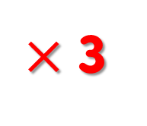


1
Số
?
?
90 000
$×$3
$×$2
a)
15 000
45 000
?
Làm SGK
$×$2
15 000
?
b)
30 000
$×$3
90 000
?

Slide 7

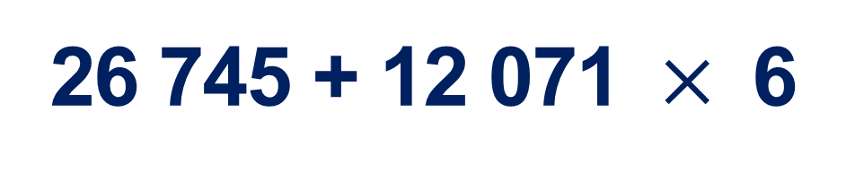
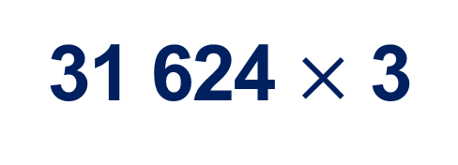


2
a) Đặt tính rồi tính.
Làm vở ghi
31 624 $×$ 3
15 041 $×$ 5
3
1
6
2
4
1
5
0
4
1
$$×$$
$$×$$
3
5
9
4
8
7
2
7
5
2
0
5
b) Tính giá trị của biểu thức.
26 745 + 12 071 $×$ 6
=
26 745 +
72 426
= 99 171

Slide 8

3
Việt mua 6 quyển vở, mỗi quyển giá 6 000 đồng. Việt đưa cô bán hàng tờ 100 000 đồng. Hỏi cô bán hàng phải trả lại cho Việt bao nhiêu tiền?
Làm vở ghi
Bài giải
Tóm tắt
Việt mua vở hết số tiền là:
Mua: 6 quyển vở
6 000 $×$ 6 = 36 000 (đồng)
Mỗi quyển:
6 000 đồng
Cửa hàng trả lại cho Việt số tiền là:
Đưa:
100 000 đồng
100 000 – 36 000 = 64 000 (đồng)
Trả lại:
... đồng?
Đáp số:
64 000 đồng

Slide 9
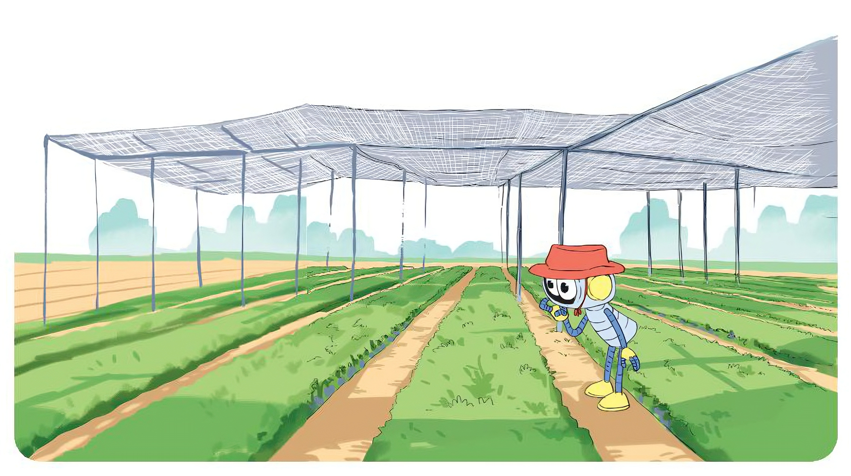
Trong một trại ươm cây giống có hai vườn ươm, mỗi vườn có 14 000 cây giống. Trong một trại ươm khác có 15 000 cây giống. Hỏi cả hai trại ươm đó có bao nhiêu cây giống?
4
Làm vở ghi
Tóm tắt
1 trại ươm có:
1 vườn ươm:
14 000 cây
2 vườn ươm:
... cây ?
1 trại ươm khác:
15 000 cây
Cả hai trạm ươm có:
... cây giống ?

Slide 10

Tóm tắt
1 trại ươm có:
1 vườn ươm:
14 000 cây
2 vườn ươm:
... cây ?
1 trại ươm khác:
15 000 cây
Cả hai trạm ươm có:
... cây giống ?
Bài giải
Trại ươm đầu có số cây giống là:
14 000 $×$ 2= 28 000 (cây)
Cả hai trại ươm đó có số cây giống là:
28 000 + 15 000 = 43 000 (cây)
Đáp số:
43 000 cây giống

